Slide 1
第九次习题课
2022-05-03

Slide 2
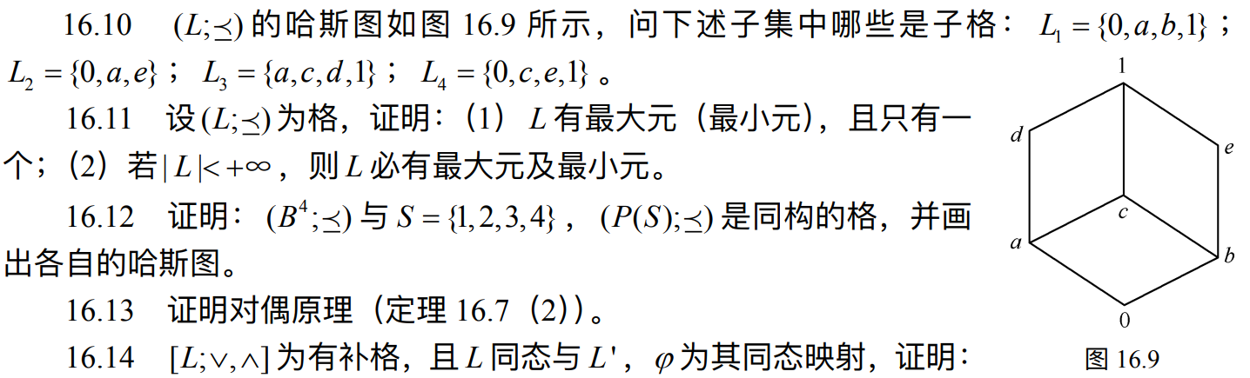
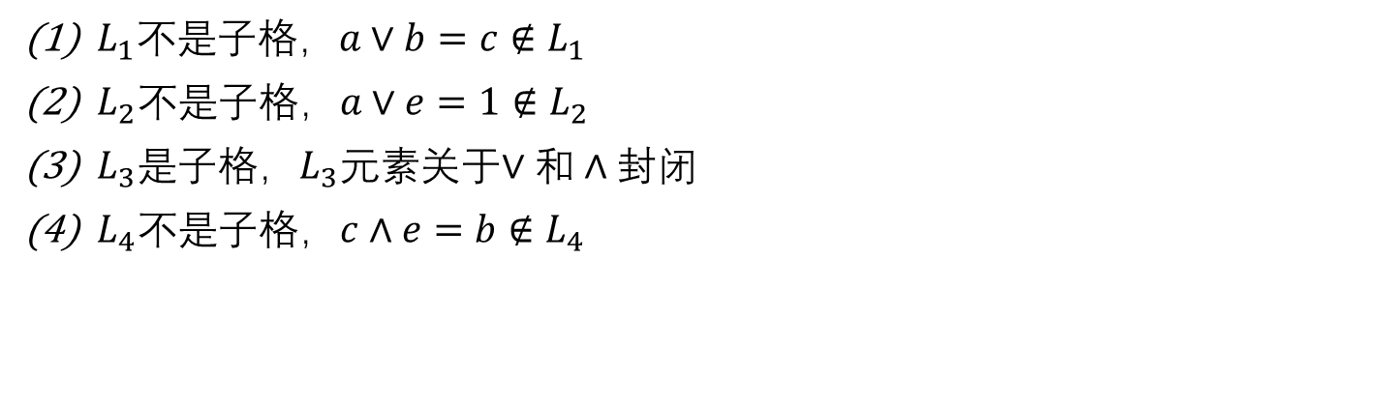
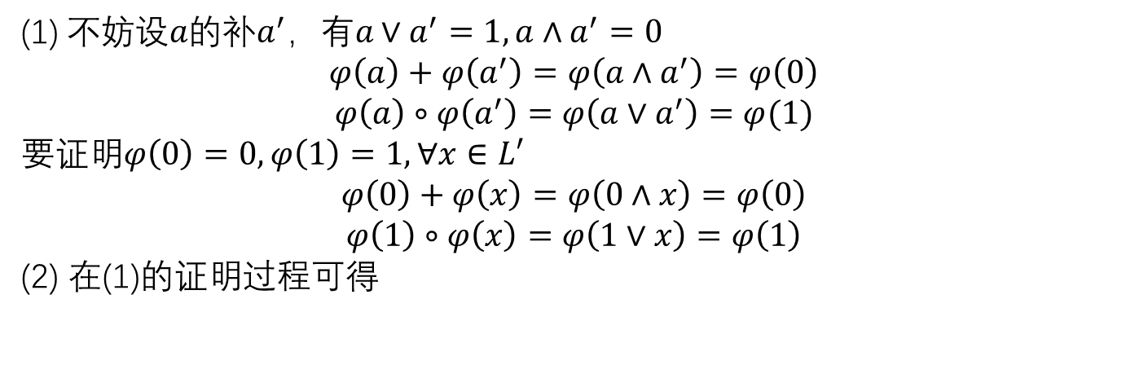
$L_{1}不是$子格，$a∨b=c∉L_{1}$
$L_{2}不是$子格，$a∨e=1∉L_{2}$
$L_{3}是$子格，$L_{3}元素$关于$∨和∧封闭$
$L_{4}不是$子格，$c∧e=b∉L_{4}$
不妨设$a的$补$a^{′}，有a∨a^{′}=1,a∧a^{′}=0$
$$φ\left(a\right)+φ\left(a^{′}\right)=φ\left(a∧a^{′}\right)=φ\left(0\right)$$
$$φ\left(a\right)∘φ\left(a^{′}\right)=φ\left(a∨a^{′}\right)=φ(1)$$
要证明$φ\left(0\right)=0,φ\left(1\right)=1,∀x∈L′$
$$φ\left(0\right)+φ\left(x\right)=φ\left(0∧x\right)=φ\left(0\right)$$
$$φ\left(1\right)∘φ\left(x\right)=φ\left(1∨x\right)=φ\left(1\right)$$
(2) 在(1)的证明过程可得

Slide 3

反证法。假设不唯一，$a′和a′′是a的$补元。
$$a∨a^{′}=a∨a^{′′}=1,a∧a^{′}=a∧a^{′′}=0$$
$$a^{′}=a^{′}∧1=a^{′}∧\left(a∨a^{′′}\right)=\left(a^{′}∨a\right)∧\left(a^{′}∨a^{′′}\right)=a^{′}∨a^{′′}$$
$$a^{′′}=a^{′′}∧1=a^{′′}∧\left(a∨a^{′}\right)=\left(a^{′′}∨a\right)∧\left(a^{′′}∨a^{′}\right)=a^{′′}∨a^{′}$$
$$a^{′}=a^{′′}$$
矛盾，唯一性可证

Slide 4
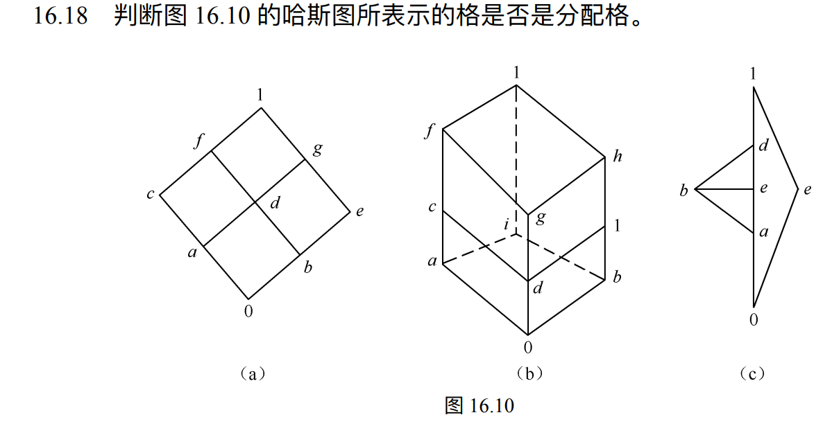
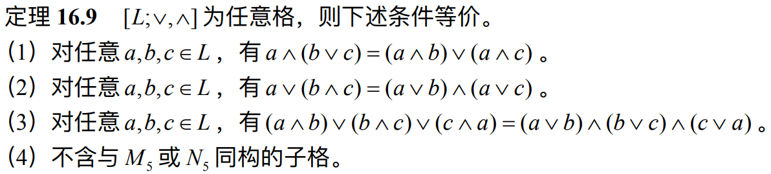
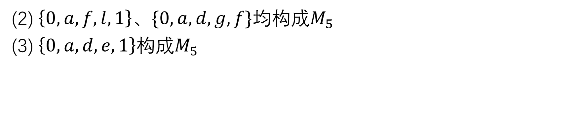
(2) $\left\{0,a,f,l,1\right\}、\{0,a,d,g,f\}均$构成$M_{5}$
(3) $\left\{0,a,d,e,1\right\}$构成$M_{5}$

Slide 5
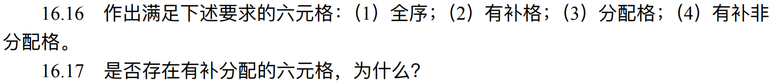
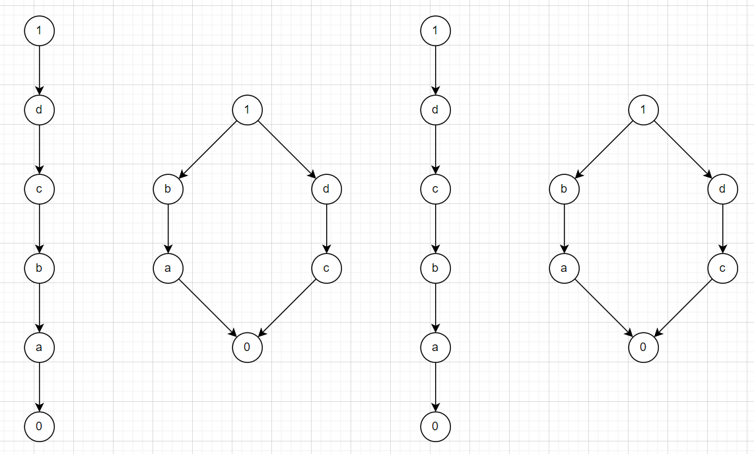
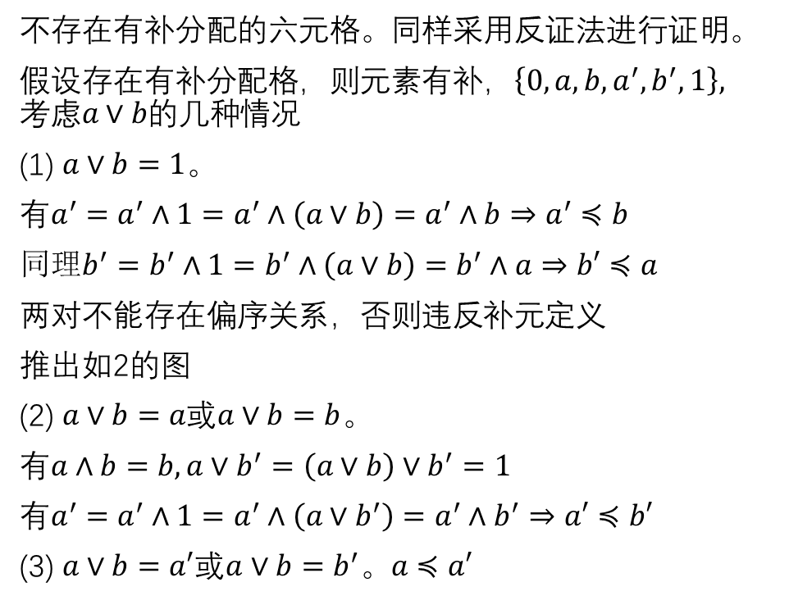
不存在有补分配的六元格。同样采用反证法进行证明。
假设存在有补分配格，则元素有补，$\left\{0,a,b,a^{′},b^{′},1\right\},考虑a∨b的几种$情况
(1) $a∨b=1$。
有$a^{′}=a^{′}∧1=a^{′}∧\left(a∨b\right)=a^{′}∧b⇒a^{′}≼b$
同理$b^{′}=b^{′}∧1=b^{′}∧\left(a∨b\right)=b^{′}∧a⇒b′≼a$
两对不能存在偏序关系，否则违反补元定义
推出如2的图
(2) $a∨b=a或a∨b=b$。
有$a∧b=b, a∨b^{′}=\left(a∨b\right)∨b^{′}=1$
有$a^{′}=a^{′}∧1=a^{′}∧\left(a∨b^{′}\right)=a^{′}∧b^{′}⇒a′≼b′$
(3) $a∨b=a′$或$a∨b=b^{′}。a≼a′$

Slide 6
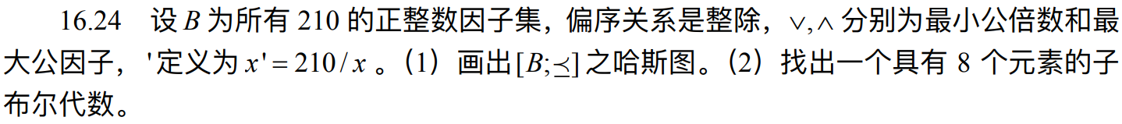
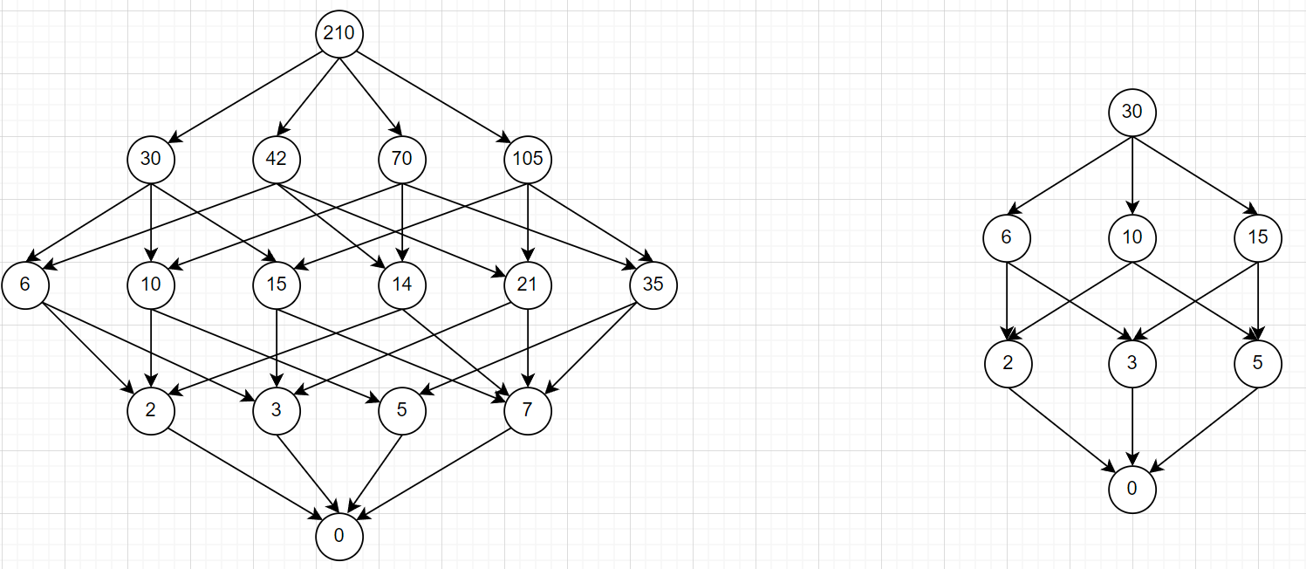

Slide 7

对于其中任意的元素$a$，$2a=4a−2a=4a^{2}−2a=2a−2a=0$
同理有$2e=0$，由于$e≠0$，因此$char R=2$

Slide 8
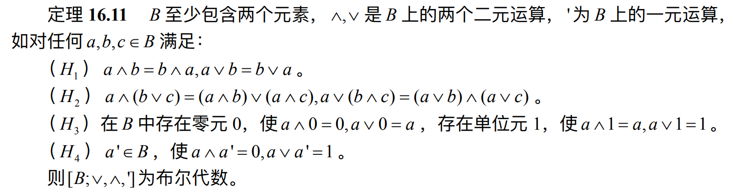
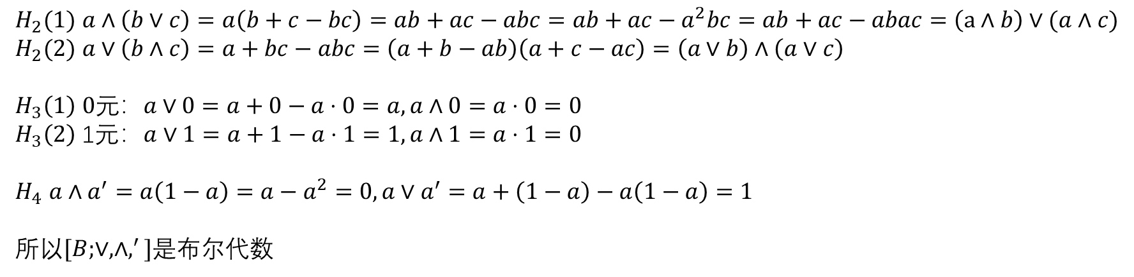
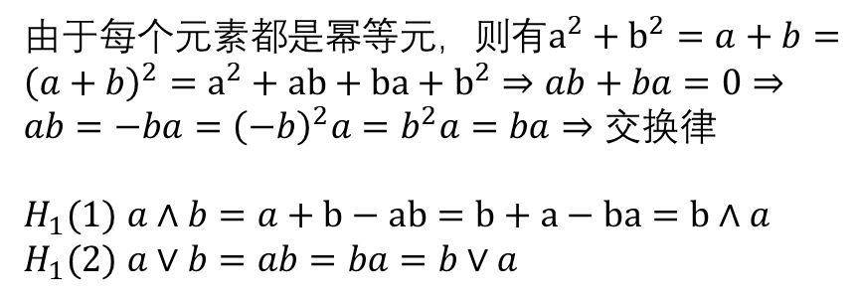
由于每个元素都是幂等元，则有$a^{2}+b^{2}=a+b={\left(a+b\right)}^{2}=a^{2}+ab+ba+b^{2}⇒ab+ba=0⇒ab=−ba={\left(−b\right)}^{2}a=b^{2}a=ba⇒交换律$
$H_{1}(1)$ $a∧b=a+b−ab=b+a−ba=b∧a$
$H_{1}(2)$ $a∨b=ab=ba=b∨a$
$H_{2}(1)$ $a∧\left(b∨c\right)=a\left(b+c−bc\right)=ab+ac−abc=ab+ac−a^{2}bc=ab+ac−abac=\left(a∧b\right)∨(a∧c)$
$H_{2}(2)$ $a∨\left(b∧c\right)=a+bc−abc=\left(a+b−ab\right)\left(a+c−ac\right)=\left(a∨b\right)∧\left(a∨c\right)$
$H_{3}\left(1\right)$ $0元$：$a∨0=a+0−a⋅0=a,a∧0=a⋅0=0$
$H_{3}\left(2\right)$ 1元：$a∨1=a+1−a⋅1=1,a∧1=a⋅1=0$
$H_{4}$ $a∧a^{′}=a\left(1−a\right)=a−a^{2}=0,a∨a^{′}=a+\left(1−a\right)−a\left(1−a\right)=1$
所以$[B;∨,∧,^{′}]是$布尔代数

Slide 9
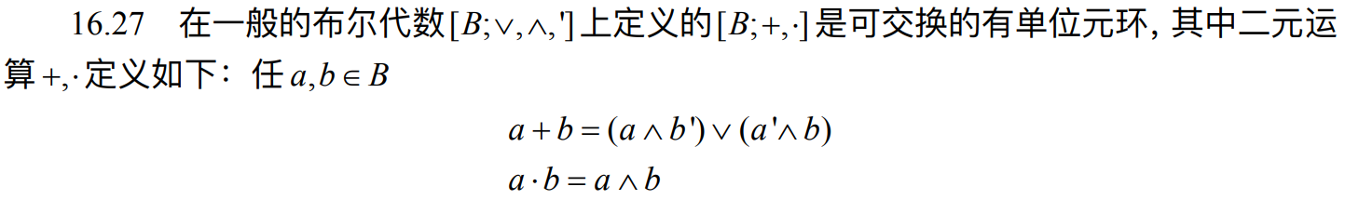
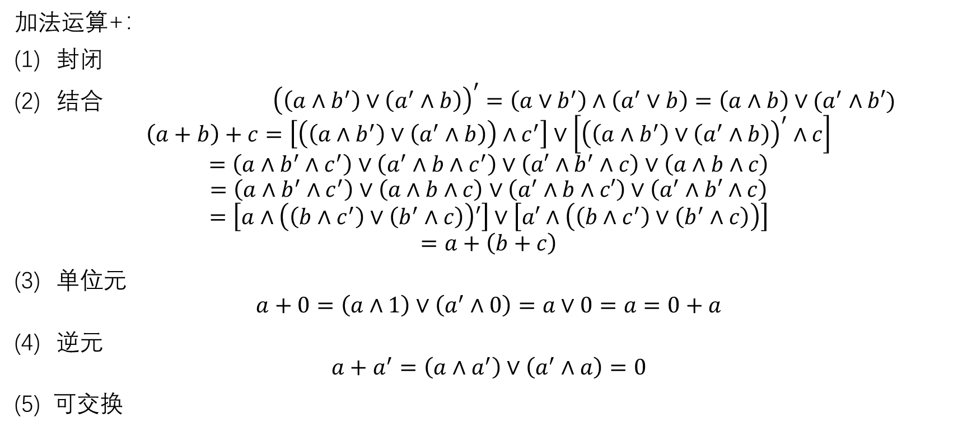
加法运算+：
封闭
结合 ${\left(\left(a∧b^{′}\right)∨\left(a^{′}∧b\right)\right)}^{′}=\left(a∨b^{′}\right)∧\left(a^{′}∨b\right)=\left(a∧b\right)∨(a^{′}∧b′)$
$$\left(a+b\right)+c=\left[\left(\left(a∧b^{′}\right)∨\left(a^{′}∧b\right)\right)∧c^{′}\right]∨\left[{\left(\left(a∧b^{′}\right)∨\left(a^{′}∧b\right)\right)}^{′}∧c\right]$$
$$=\left(a∧b^{′}∧c^{′}\right)∨\left(a^{′}∧b∧c^{′}\right)∨\left(a′∧b^{′}∧c\right)∨\left(a∧b∧c\right)$$
$$=\left(a∧b^{′}∧c^{′}\right)∨\left(a∧b∧c\right)∨\left(a^{′}∧b∧c′\right)∨\left(a^{′}∧b′∧c\right)$$
$$=\left[a∧\left(\left(b∧c^{′}\right)∨\left(b^{′}∧c\right)\right)′\right]∨\left[a′∧\left(\left(b∧c^{′}\right)∨\left(b^{′}∧c\right)\right)\right]$$
$$=a+\left(b+c\right)$$
单位元
$$a+0=\left(a∧1\right)∨\left(a^{′}∧0\right)=a∨0=a=0+a$$
逆元
$$a+a^{′}=\left(a∧a^{′}\right)∨\left(a^{′}∧a\right)=0$$
(5) 可交换

Slide 10
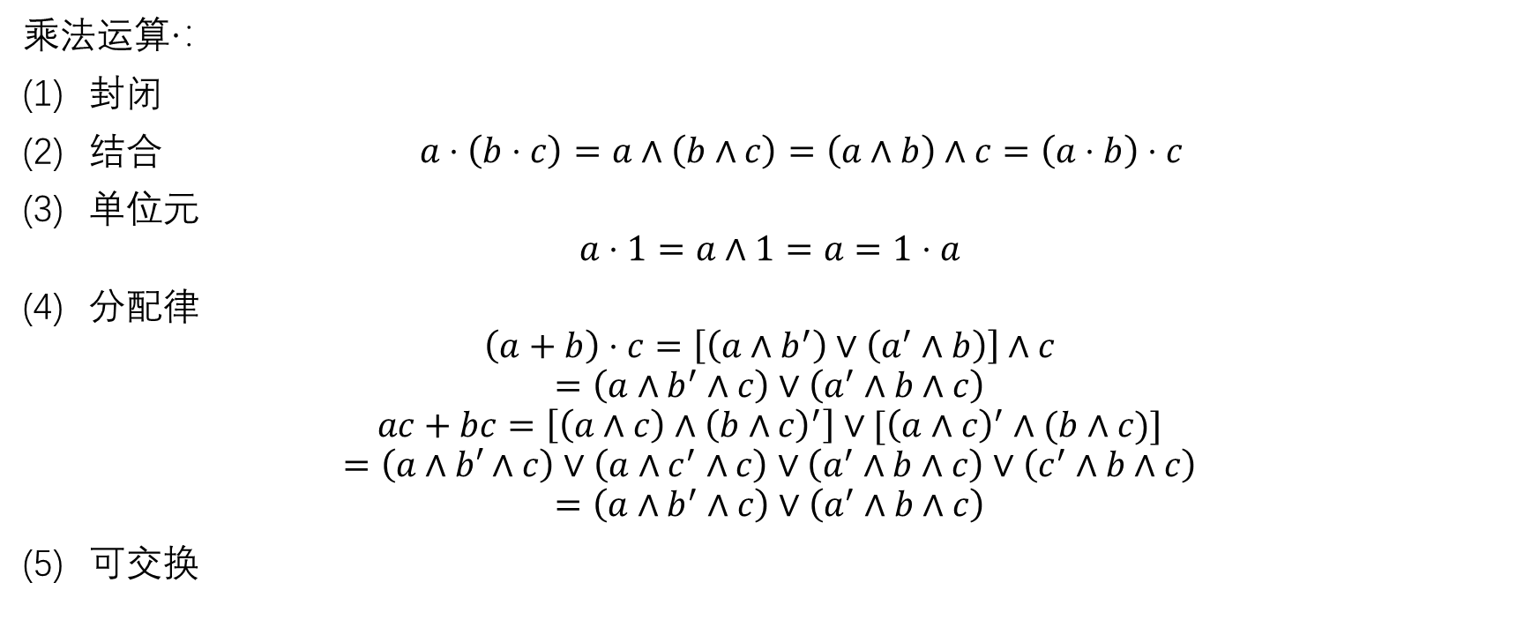
乘法运算$⋅$：
封闭
结合 $a⋅\left(b⋅c\right)=a∧\left(b∧c\right)=\left(a∧b\right)∧c=\left(a⋅b\right)⋅c$
单位元
$$a⋅1=a∧1=a=1⋅a$$
分配律
$$\left(a+b\right)⋅c=\left[\left(a∧b^{′}\right)∨\left(a^{′}∧b\right)\right]∧c$$
$$=\left(a∧b^{′}∧c\right)∨\left(a^{′}∧b∧c\right)$$
$$ac+bc=\left[\left(a∧c\right)∧{\left(b∧c\right)}^{′}\right]∨[{\left(a∧c\right)}^{′}∧(b∧c)]$$
$$=\left(a∧b′∧c\right)∨\left(a∧c^{′}∧c\right)∨\left(a^{′}∧b∧c\right)∨\left(c^{′}∧b∧c\right)$$
$$=\left(a∧b^{′}∧c\right)∨\left(a^{′}∧b∧c\right)$$
可交换

